Slide 1

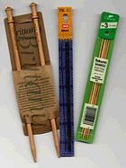

спицы
Обычные прямые спицы
Обычно используются для вязания жакетов и других крупных вещей. Такие спицы имеют один заостренный конец, на втором находится ограничитель, который не дает петлям сползать.

Slide 2




спицы
Чулочные спицы
Спицы с двумя остриями. Их обычно продают по 5 штук и используют для вязания по кругу (носки, варежки и т.д.).
Круговые спицы
Это две спицы, соединенные пластмассовой леской между собой. Их можно использовать как для вязания мелких деталей (бейки, горловины, воротники), так и при вязании по кругу или для создания крупных объемных вещей (таким образом вязаное полотно не нужно держать на спице, и руки получают меньше нагрузки).
Вспомогательные спицы
Бывают прямые и изогнутые. С их помощью можно на время снять петли с основной (для рисунка или для вывязывания карманов).

Slide 3
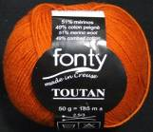
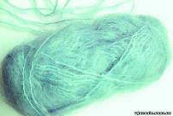
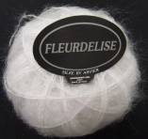
Пряжа
Мериносовая шерсть. Мериносовая пряжа производится из шерсти мериноса – особой породы овец. Шерсть очень мягкая. Мериносовая шерсть дороже, чем обыкновенная шерсть.
Ангорская шерсть- получают от кроликов ангорской породы. В чистом виде эта шерсть практически не используется. Шерсть ангорского кролика очень пушистая, мягкая и теплая.
Мохер – вид пряжи, который производят из шерсти ангорских коз. В России для производства мохера используется шерсть оренбургских коз.

Slide 4
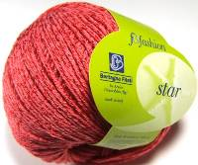
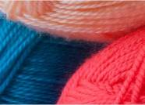
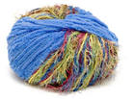
Пряжа
Вискозное (искусственное)волокно - производится из целлюлозы, отличается мягкостью, шелковистостью, очень похожа на хлопок.
Акрил (синтетическое волокно) по своим свойствам очень напоминает натуральные шерстяные нитки.
Меланжевые - соединение нескольких различных по цвету нитей.

Slide 5




важные мелочи
Иглы
Игла для сшивания связанных полотен должна быть толстой и иметь скругленный конец, чтобы избежать повреждения трикотажного полотна.
Булавки для открытых петель
На них можно временно оставить открытые петли.
Пластмассовые наконечники для спиц
Они не позволяют петлям сползать с открытых концов спиц.
Маркировочные колечки
Чтобы обозначить определенный участок в вязании, на него в начале и в конце прикрепляют специальные колечки, которые в конце работы снимают.

Slide 6


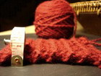
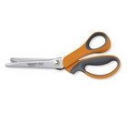
важные мелочи
Счетчики рядов
Чтобы не запоминать и не записывать количество провязанных рядов, можно одеть на спицу такой счетчик и просто поворачивать колесико.
Сантиметровая лента
Очень важный инструмент в вязании. Не поскупитесь, купите хороший сантиметр - тонкий и дешевый может растянуться и показать неточные результаты.
Ножницы
Купите хорошие, острые ножницы. Для того, чтобы даже толстую нитку можно было легко отрезать, не повредив структуры.

